Slide 1
第六章 磁介质
§1 分子电流观点
*§2 等效的磁荷观点
§3 介质的磁化规律
§4 边界条件 磁路定理
§ 5 磁场的能量和能量密度

Slide 2

§1 分子电流观点
一、磁介质的磁化
分子固有磁矩
分子中电子轨道磁矩和自旋磁矩的总和
分子固有磁矩等效为分子电流
分子电流

Slide 3
介质的磁化
磁介质
真空中
的磁场
B
B
+
B
0
介质内的
合磁场
真空中
的磁场
介质被磁化
后所产生的
附加磁场
B
B
0
介质中磁场由传导和磁化电流共同产生

Slide 4
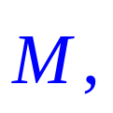
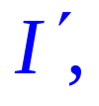

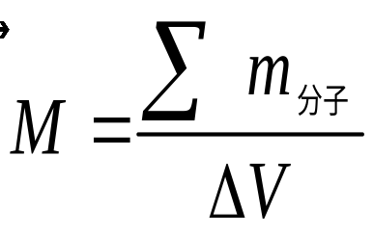
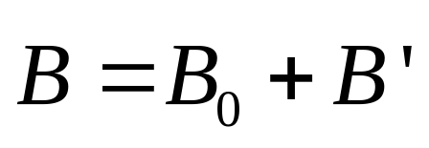
二、磁化的描绘
1. 磁化强度矢量：单位体积内分子磁矩的矢量和
2. 磁化电流
是大量分子电流叠加形成的在宏观范围内流动的电流，是大量分子电流统计平均的宏观效果
3. 附加磁感应强度

Slide 5


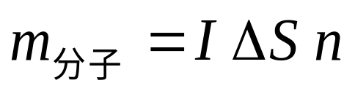
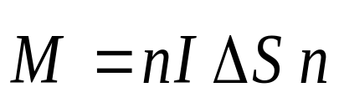
与 的关系
2
3
简化模型：
设分子数密度 n
S
平均分子磁矩
1
L
磁化强度
取介质中任一以L 为周界的曲面S
“1”与S 面不相交；
“2”与S 面相交两次，被S 面切割；
“3”与S 面相交一次， 被L 穿过；
只有电流“3”对“穿过S 面的电流”有贡献

Slide 6


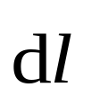


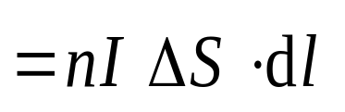
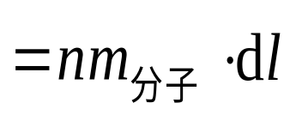
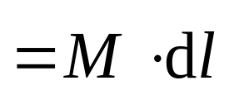
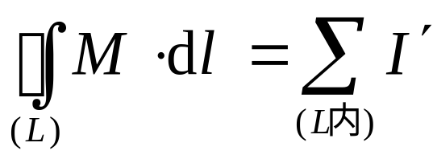
与 的关系
2
3
在 L 上取dl ， 以dl 为轴线作圆柱体， 且底面ΔS 为平均分子电流面积, 其法线 与 的夹角θ 。
S
ΔS
d l
θ
1
L
圆柱中的分子数：
穿过dl 的分子电流和：
故

Slide 7





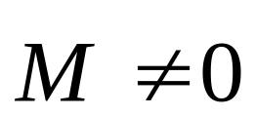


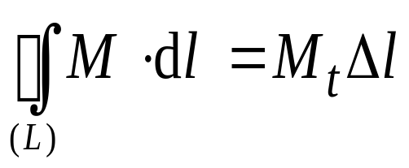

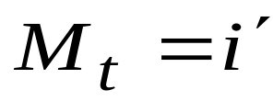

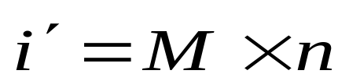
与 的关系
设面电流密度 ，跨表面取环路L
上下两边紧贴且平行于表面，且垂直于磁化电流
外
其余两边很短且垂直于表面
内
只在介质内 ，
所以有
或

Slide 8
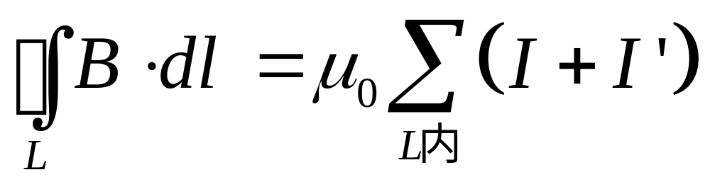
三 有磁介质时的安培环路定理 磁场强度
在有磁介质存在的磁场中，安培环路定理仍成立，但要同时考虑传导电流和磁化电流产生的磁场
传导电流
磁化电流
总磁场
上式中由于磁化电流一般是未知的，用其求解磁场问题很困难，为便于求解，引入磁场强度，使右端只包含传导电流

Slide 9



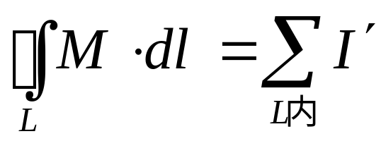
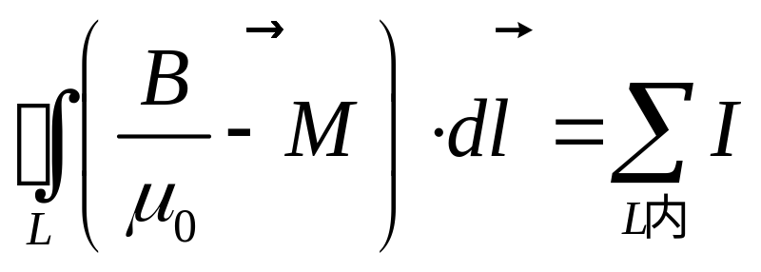
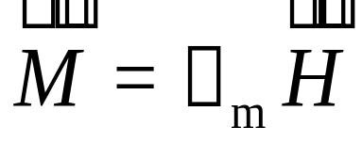
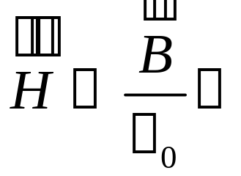
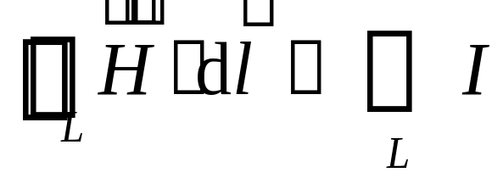
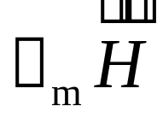
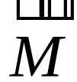
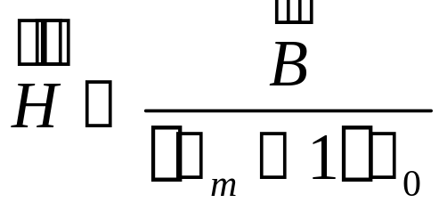
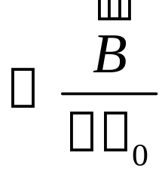
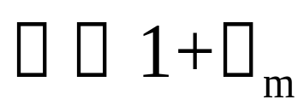
磁化率
磁场强度
有磁介质时的安培环路定理
相对磁导率

Slide 10




有磁介质存在时的安培环路定理的应用：
I₀

Slide 11







例1 一无限长直螺线管，单位长度上的匝数为n，螺线管内充满相对磁导率为μ 的均匀介质。导线内通电流I，求管内磁感应强度和磁介质表面的束缚电流密度。
• • • • • • • • • • • • • • • •
H
B
解
× × × × × × × × × × × × × × ×
a
•
b
P
l
d
c

Slide 12




例2
一无限长载流直导线，其外部包围一层磁介质，相对磁导率
求
(1) 磁介质中的磁场强度和磁感应强度；
(2) 介质内表面上的束缚电流。
解
(1)根据磁介质的安培环路定理

Slide 13




(2)计算介质内表面上的束缚电流

Slide 14
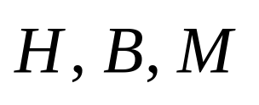
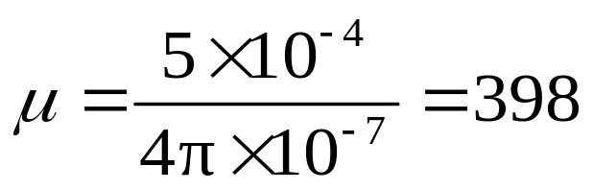
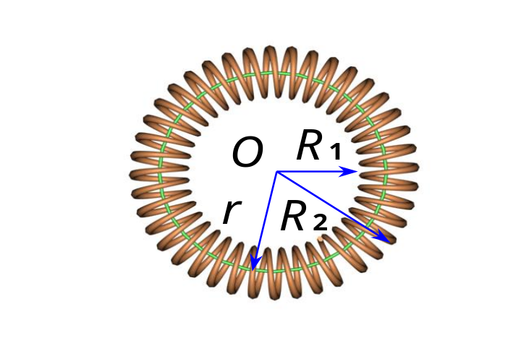
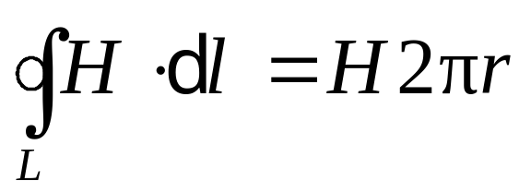
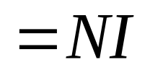
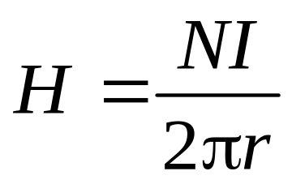
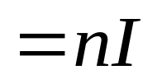

例3 一充满均匀磁介质的密绕细螺绕环，
求：磁介质内的
解：
取回路如图，设总匝数为N
细螺绕环

Slide 15
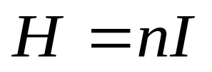
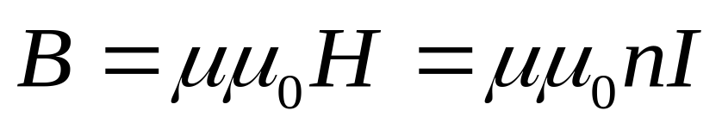
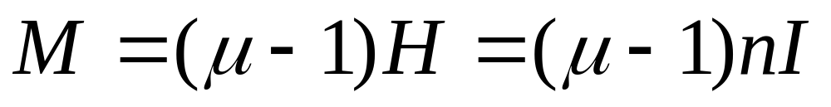
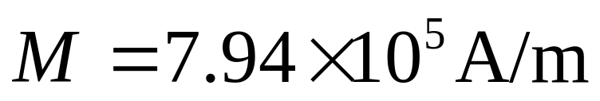
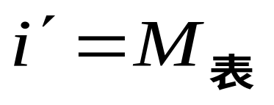
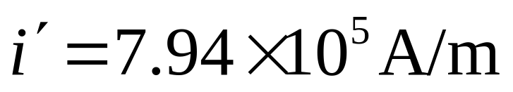
代入数据

Slide 16

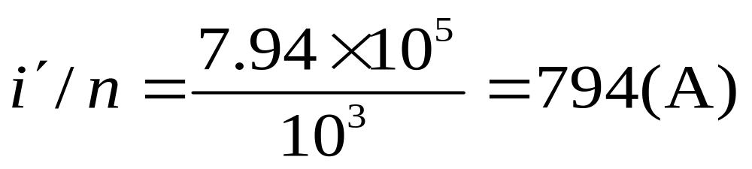
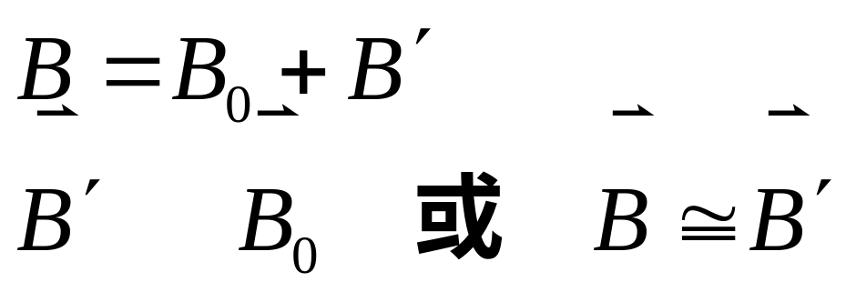
讨论：设想把这些磁化面电流也分成每米10³匝，相当于分到每匝有多少？
>>2(A)
充满铁磁质后
>>

Slide 17
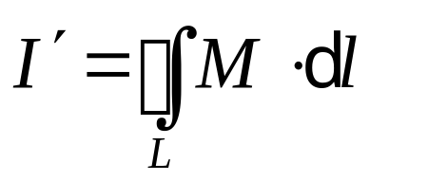
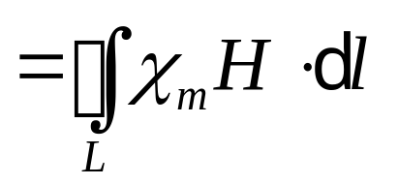

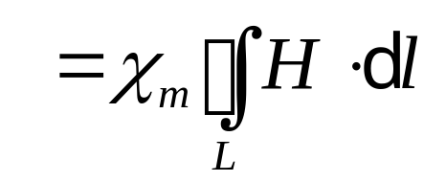
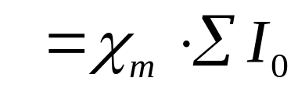
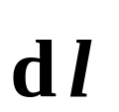
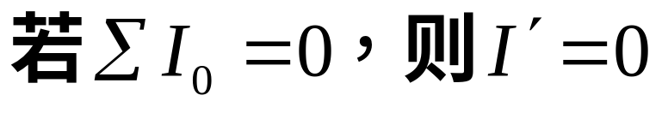
例4
证明在各向同性均匀磁介质内
无传导电流处也无磁化电流
证：
介质中闭合回路L所套连的磁化电流为：
磁介质
L
L任取 且可无限缩小
故 I₀ = 0 处 I′ = 0

Slide 18
Homework
习 题：
  P388 6-1-3, 6-1-6，6-1-7

Slide 19



§3 介质的磁化规律和机理
一、磁介质的分类
顺磁质：
增强原场
(过渡族元素、稀土元素、锕族元素等)
弱磁性物质
抗磁质：
减弱原场
(惰性气体、Li⁺ 、F⁻ 、食盐、水等)
铁磁质
（通常不是常数）
(铁、钴、镍及其合金等)
具有显著的增强原磁场的性质
强磁性物质

Slide 20
二、顺磁质和抗磁质
分子固有磁矩
—— 所有电子磁矩的总和
顺磁质：
分子固有磁矩不为零
无外场作用时，由于热运动，对外也不显磁性
抗磁质：
分子固有磁矩为零
无外场作用时，对外不显磁性

Slide 21




顺磁质的磁化微观机制
介质的分子磁矩
真空中
的磁场
B
B
0
施加
B
B
与
B
0
,
0

Slide 22

抗磁质的磁化微观机制
B
0
B
B
0
真空中
的磁场
B
B
0

Slide 23
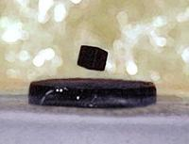
迈斯纳效应
迈斯纳效应又叫完全抗磁性，1933年迈斯纳发现
超导体一旦进入超导状态，体内的磁通量将全部被排出体外，磁感应强度恒为零
S
加场
降温
N
S
降温
加场
N
注：S表示超导态
N表示正常态

Slide 24

1 磁化曲线与磁滞回线
三 铁磁质
B μ
B μ
B-H
B-H
μ -H
μ -H
O
H
O
H
顺、抗磁质
铁磁质
Notes:
跗（fu）

Slide 25

2. 磁滞损耗与磁滞回线的面积成正比
B
设磁化过程中，铁磁质自P 状态沿磁滞回线进行至P’ 状态时
P’
●
●
H
P
0
产生感应电动势
由
得
B~H 磁滞损耗
N, S, 保持不变， 励磁电流变化
电源附加作功

Slide 26


2. 磁滞损耗与磁滞回线的面积成正比
B
P’
电源附加作功
●
●
H
P
0
V —— 铁芯体积
单位体积铁芯引起电源附加作功
B~H 磁滞损耗
所以

Slide 27









三类常见的铁磁材料及其磁滞回线形态
软磁材料
硬磁材料
矩磁材料
B
B
B
O
H
O
H
O
H
如锰镁铁氧体等
用于电机 变压器
用于电磁仪表 扬声

Slide 28




























铁磁质的磁化微观机制
磁 畴
铁磁质的自发
用偏振光显微镜观察
用金相显微镜观察到
磁化小区域
到的石榴石单晶磁性薄
抛光钢材样品表面上铁

Slide 29
铁磁质的磁化微观机制
H
0
H
H
H
H
各磁畴磁化方向混乱，整体不显磁性.
畴壁运动
磁畴转向
饱和
磁畴的自发磁化方向与外场方向相同或相近的磁畴体积扩大,反之缩小.磁畴壁发生运动.
磁畴的自发磁化方向转向外场方向.
全部磁畴方向均转向外场方向.

Slide 30
铁磁质的居里点
铁磁质的居里点
T
c
界温度称为
居里点
.
钴
铁
鎳
钆
1
4
1
3
K
1
0
4
2
K
6
3
1
K
2
9
3
K
(
1
1
4
0
C
7
6
9
C
3
5
8
C
2
0
C
)
Notes:
轧ga二声

Slide 31

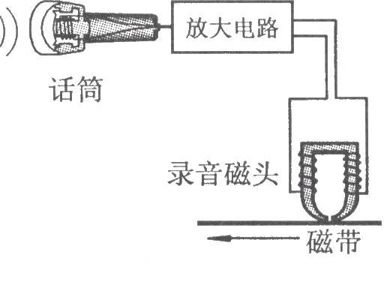
铁磁质基本特点
1、高 值
2、非线性
3、磁滞效应
4、居里温度
5、有饱和状态

Slide 32
Homework
习 题：
  P418
  6-3-2， 6-3-4， 6-3-9

Slide 33

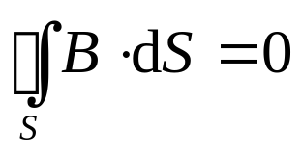











1. 法向分量的连续性
§4 边界条件 磁路定理
一、两种磁介质分界面上的边界条件
介质2
界面
介质1

Slide 34

















2. 切向分量的连续性
沿闭合回路的线积分为
介质2
界面
介质1

Slide 35















二、磁感应线在界面上的折射
1.磁感应线在界面上的折射
介质2
界面
介质1
或

Slide 36








2. 对变压器铁芯与空气界面：
铁芯
空气
铁芯内B₁很大
漏磁很少
界面
铁芯外B₂很小

Slide 37
三、磁路定理
理想的闭合磁路
闭合磁路
a
c
b
串联磁路
并联磁路

Slide 38













磁路定律 (magnetic circuit law)
单回路磁路
单回路电路
电路定律
磁路定律

Slide 39













电动势
电流
电导率
电阻
电势降落
电路
磁通势
磁通量
磁导率
磁阻
(亨⁻¹)
磁势降落
磁路
(安匝)
闭合磁路磁通势等于各段磁路上磁势降落之和

Slide 40










磁路串联
R_{m1}
R_{m2}
串联总磁阻等于参与串联的各磁阻之和

Slide 41









磁路并联
R_{mΦ}
R_{m1}
R_{m2}
并联时总磁阻的倒数等于各磁阻的倒数之和

Slide 42


磁屏蔽
用铁磁材料做成的闭合空腔，由于空腔的磁导率比外界大得多，绝大部分磁感线从空腔壁内通过，而不会有外磁场进入腔内，达到磁屏蔽的目的

Slide 43








例1、一常用磁铁如图所示，用来产生较强磁场。
磁极截面积:S₁=0.01m²
长：l₁=0.6m,
轭铁截面积:S₂=0.02m²
长：l₂=1.4m
电磁铁
μ₁=6000, μ₂=700, N=5000, I₀=4A,
求：l₃=0.05m和l₃=0.01m时的最大H

Slide 44





解：
气隙中
则
当l₃=0.05m
当l₃=0.01m

Slide 45






例2、铁心横截面S=3×10⁻³m²，线圈总匝数N=300，铁心长度为1米，铁芯的相对磁导率 N/A²,欲在铁心中激发3×10⁻³Wb的磁通，线圈应通多大电流？
I
解：磁路的总磁阻为
磁路的磁动势
安匝
线圈应通的电流

Slide 46
Homework
习 题：
  P428
  6-4-3, 6-4-5, 6-4-7, 6-4-12

Slide 47






§6 磁场能量和能量密度
磁场的能量和能量密度
• 以无限长直螺线管为例
长直螺线管的自感

Slide 48






磁场能量密度的普遍计算公式
(适用于均匀与非均匀磁场)

Slide 49








两个线圈的电流为
矢量叠加原理
总磁能
自感磁能
自感磁能
互感磁能

Slide 50







【讨论】：
只与终态有关，与建立电流的先后顺序无关；
前两项对应自感磁能，第三项对应互感磁能，
互感磁能有正、有负，视 与 的夹角而定；
电流变化慢时
或
迅变电流时，只有后者适用，其适用范围广；
前者说明磁能存在于载流线圈中，
后者说明磁能存在于场不为零的空间，更具普遍意义；
是自感系数L 的更具普遍意义的定义式，
是互感系数M 的更具普遍意义的定义式。

Slide 51
例1 一同轴线由很长的直导线和套在它外面的同轴圆筒构成，导线的半径为a，圆筒的内半径为b，外半径为c，导线和圆筒之间为相对磁导率为μ的磁介质，电流I沿圆筒流去，沿导线流回；在它们的横截面上电流分布都是均匀的。
求：
(1)下列四处每米长度内所储磁能的表达式：导线内，导线和圆筒之间，圆筒内和圆筒外；
(2)当a=1mm,b=4mm, c=5mm, I=10A时，每米长度的同轴线中储存磁能多少？

Slide 52




(1)下列四处每米长度内所储磁能的表达式：导线内，导线和圆筒之间，圆筒内和圆筒外；
根据磁介质的安培环路定理

Slide 53













Slide 54



Slide 55





(2)当a=1mm,b=4mm, c=5mm, I=10A时，每米长度的同轴线中储存磁能多少？

Slide 56






例2 计算长直同轴电缆单位长度内的电感L₀ ，设电流均匀分布于内导线横截面上，内导线的磁导率为μ₁，内外导体间介质的磁导率为μ₂ 。
【解】：
内导线中的磁场
R₁
内外导体间的磁场
R₂
同轴电缆截面

Slide 57







磁能密度
所以
由
得
单位长度的自感

Slide 58
Homework
习 题：
  P436
  6-5-3, 6-5-5, 6-6-6

